Slide 1
OMURİLİK VE OMURGA TRAVMALARI
Ankara Tıp Nöroşirürji

Slide 2
Amaçlar
Omurilik ve omurga travması geçirmiş olgularda genel yaklaşım prensiplerinin kavranması.
Omurilik ve omurga yaralanması tiplerini teşhis edebilmek ve uygun şekilde davranabilmek.
Boyun omurilik ve omurga yaralanması geçirdiği varsayılan bir manken üzerinde muayene ve yaklaşım prensiplerinin uygulanması.
Aynı manken üzerinde uygun cihazlar ile boynun immobilizasyonu için çeşitli teknikleri uygulamak.
Bir seri radyografi verildiğinde anatomik özellikleri ve patolojik değişiklikleri değerlendirebilmek.

Slide 3
Sıklık
12.4-53.4 / 1.000.000 / yıl (İngiltere)
Her yıl için 750 yeni olgu
Her yıl için 10.000 yeni olgu (A.B.D.)
720 sakat insan / 1.000.000
4 milyar $ / yıl harcama bütçesi

Slide 4
Epidemiyoloji
Olguların çoğu 15-35 yaş arası
En çok servikal ve torako-lomber bölge etkilenir.
Servikal
Torakal
Torako-lomber
Lomber
Diğerleri
% 40
% 10
% 35
% 3
% 12

Slide 5
Anatomi
Omurga segmenti
Omurilik segmenti
Damarlanma özelliği

Slide 6
Anatomi
Omurilik 42-45 cm. uzunlukta,
C4-T1 ve L2-S3 arası genişler.
Kanlanma; Ant. spinal arter omuriliğin ön 2/3’ünü sular. İki post. spinal arter ise 1/3 arka bölümü sular. Üst servikal segmentler dışında kanını daha çok radiküler arterlerden alır. Otoregülasyon kan basıncı 60-120 mm.Hg iken geçerlidir.

Slide 7
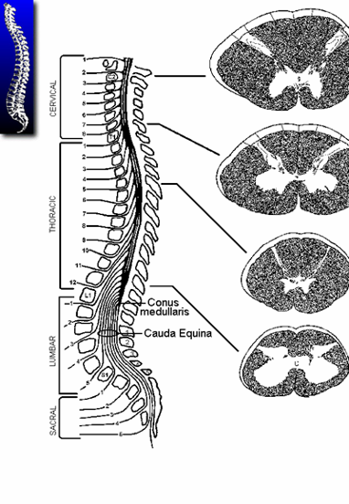
7 servikal, 12 torakal, 5 lomber, 5 sakral, 1-3 koksigeal omur mevcuttur. 1 servikal omurun cisimi yoktur. 7. servikal omurun ise spinöz çıkıntısı en uzundur. Omurların arka ve ön elemanları pedikül ile birbirine bağlanır. Omurların stabilitesinde bu kemik yapılara ek olarak ligamentöz yapılar da önemli rol oynar.
8 servikal, 12 torakal, 5 lomber, 5 sakral ve 1 koksigeal spinal sinir çifti vardır.

Slide 8
Anatomi
Kortiko-spinal traktus: Postero-lateraldedir. Vücudun aynı tarafındaki motor gücü kontrol eder.İstemli adale kasılmaları veya ağrılı uyarana istemsiz yanıt ile kontrol edilir.
Spino-talamik traktus: Antero-lateraldedir. Vücudun karşı tarafından gelen ağrı ve ısı duyumlarını iletir.
Arka kordon: Vücudun aynı tarafında proprioseptif bilgileri taşır. Parmak veya başparmak pozisyon hissi, vibrasyon muayenesi ile test edilir.

Slide 9
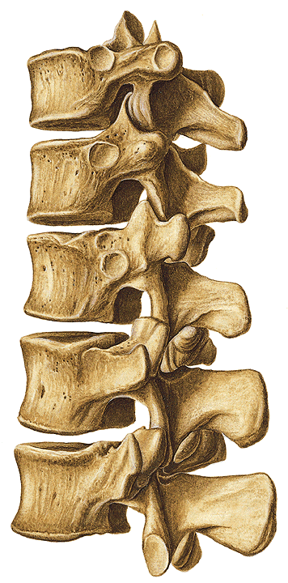
1983 yılında Denis üç kolon teorisini tanımlamıştır. Bu teori stabiliteyi değerlendirmede önemli bir sistemdir;
1. Anterior kolon: Diskin ve cisimin ön yarısı ile anterior longitudinal ligamanı (ön annulus fibrozisi) içerir.
2. Orta kolon: Diskin ve cisimin arka yarısı (annulus fibrozisin arka kımı dahil) ile posterior longitudinal ligamanı içerir.
3. Arka kolon: Arka kemik ve ligamantöz yapıları içerir
Bu kolonların herhangi birinin tek başına zedelenmesi instabiliteye yol açmaz.

Slide 10
Motorlu taşıt kazası
Bisiklet kazası
Dalma yaralanması
KAZA
Düşme
Darp
Deprem
PRİMER OMURİLİK ZEDELENMESİ
Ödem,
Hipotansiyon, Toksin
İskemi, instabilite
SEKONDER OMURİLİK ZEDELENMESİ
Ödem,
Kompresyon
Kırık, Dislokasyon
İYİLEŞME
SEKEL

Slide 11
Metabolik gereksinim ile gelen substratlar arasında dengesizlik
Lokal omurilik kan akımında azalma
.
İyon pompasında ve membran permeabilitesinde disfonksiyon
Anaerobik metabolizma
K+ çıkışı
Ca++ girişi
Doku asidozu Laktatta artma
İskemik Kısır döngü
Lokal omurilik kan akımında azalma
Serbest radikal oluşumu
Fosfolipaz aktivasyonu ve serbest yağ asitlerinin salınımı
Lipid peroksidasyon
Tromboxan A2, PGF2α
Membran yıkımı
Vazokonstrüksiyon
Nöronal aksonal zedelenme
Trombosit agregasyonu
Viskozitede artma
Mikrovasküler zedelenme
Nöronal dokuda ölüm ve fonksiyon kaybı

Slide 12
Etyoloji
Trafik kazaları % 55
İş Kazaları % 22
Spor kazaları % 18
Darp % 5

Slide 13
Klinik değerlendirme
Nörojenik şok: hipotansiyon, bradikardi, sıcak ve kuru cilt, bilinç normal, idrar çıkışı normal
Aşırı sıvı yükleniminden kaçınıp vazopressörler kullanılmalı!
Spinal şok: Omurilik yaralanmasından hemen sonraki nörolojik tabloyu ifade eder.Yaralanma seviyesinin altında tam bir fonksiyon kaybı söz konusudur. Muhtemelen beyindeki merkezlerle spinal nöronlar arasında bağlantı kaybına bağlıdır.

Slide 14
Klinik değerlendirme
Spinal şok dönemi kaybolarak hipertonisite ve hiperrefleksi yerleşir. Bu değişiklikler;
dorsal kök afferentlerinin yeniden filizlenmesine,
desandan inhibitör liflerin kaybına,
ön boynuz hücrelerinin deinnervasyon duyarlılığına bağlı olabilir.

Slide 15
Klinik değerlendirme
Konküzyon: Semptom ve bulgular geçicidir.
Tam kesi: Yaralanmanın distalinde tam fonksiyon kaybı vardır.
Tam olmayan yaralanmalar:
Anterior omurilik sendromu; Üst ve alt ekstremitelerde akut motor kayıp, hipoestezi, hipoanaljezi.
Santral omurilik sendromu; Üst ekstremitelerde alt ekstremitelere ve distalde proksimale göre daha belirgin paralizi. Değişik derecelerde duyu kaybı. Yanma tarzında disezteziler.
Posterior omurilik sendromu; Seviyenin altında pozisyon ve vibrasyon duyusu yok.

Slide 16
Klinik değerlendirme
Brown-Sequard sendromu; Aynı taraf tam motor kayıp, karşı taraf ağrı ve ısı kaybı.
Konus sendromu; Simetrik motor ve eğer tarzında duyu kaybı. Erken otonomik disfonksiyon. Genellikle patella refleksi korunmuş. Ağrı olmayabilir.
Kauda sendromu; Asimetrik motor ve duyu kaybı. Geç otonomik disfonksiyon. Ağrı mevcut.

Slide 17
FRANKEL Skorlaması
GRADE A: Lezyon seviyesinin altında motor ve duyusal fonksiyonlarda tam kayıp
GRADE B: Tam motor kayıp,duyusal fonksiyon bir miktar korunmuş
GRADE C: Pratik anlamı olmayan motor fonksiyon
GRADE D: Anlamlı motor fonksiyon,ama güçsüzlük var
GRADE E: Nörolojik olarak intakt
ASIA SKALASI
Fonksiyonel Bağımsızlık ölçeği

Slide 18
Anamnez
Yaralanmadan önceki nörolojik tablonun bilinmesi
Geçirilmiş travmanın ayrıntılı olarak tanımlanması

Slide 19
Kaza yerinde
Boynunuzda ağrı var mı?
Herhangi bir yerinizde uyuşukluk var mı?
Ellerinizi ve kollarınızı hareket ettirir misiniz?
Bacaklarınızı hareket ettirir misiniz?

Slide 20
Kaza yerinde
Boynun stabilizasyonu (ikincil mekanik veya vasküler hasardan korur).
Hastanın omurga tahtası üzerinde tespiti (hasta tahta üzerine alınırken en az üç kişi tarafından taşınmalıdır).

Slide 21
Birlikte görülebildiği yaralanmalar
6 saatten uzun koma hali ve kafatası kırığı varlığında kafa travmalarının %10’unda,
Aktif tedavi gerektiren veye kot kırığı olan toraks travmalarında % 20 oranında,
Laparotomi gerektiren batın travmalarında % 2.5 oranında,
Multipl yaralanmalarda % 24 oranında

Slide 22
Değerlendirme
Flask rektal sfinkter, genel arefleksi hali
diyafragmatik solunum
dirsekte fleksiyon hareketi mevcut, ancak ekstansiyon yok
Ağrılı uyaran ile hareket yok, ancak yüzünü buruşturuyor
hipovolemi olmadığı halde bradikardi ve hipotansiyon mevcut
spontan ereksiyon hali

Slide 23
Değerlendirme
Omurga sisteminin değerlendirilmesi
ağrı
hassasiyet
deformite
Nörolojik değerlendirme
kas tonusu ve gücü
duyu değişiklikleri
refleks değişiklikler
otonomik bozukluklar

Slide 24
Ekstrensek patolojiler
Epidural hematom
Kemik parçacıkları
Dislokasyon
Akut disk herniasyonu

Slide 25
İntrensek patolojiler
Subdural hematom
Subaraknoidal kanama
Omurilik kontüzyonu
Omurilik ödemi
Omurilik kesisi
Hematomiyeli
Dura yırtığı
Kök kopması

Slide 26
Direkt grafi
Omurga kanalı ön-arka çapını (13 mm.)
Omurların kontur ve düzlemlerini
Kanal içindeki kemik parçacıklarını
Lamina, pedikül veya nöral arkların basit veya ortak kırıklarını
Yumuşak doku mesafesinde artmayı
erişkin; C1=10mm, C2-4=5-7 mm, C5-7=22 mm.
Çocuk; C1-4= değişir, C5-7=14 mm.

Slide 27
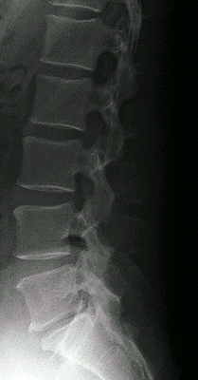
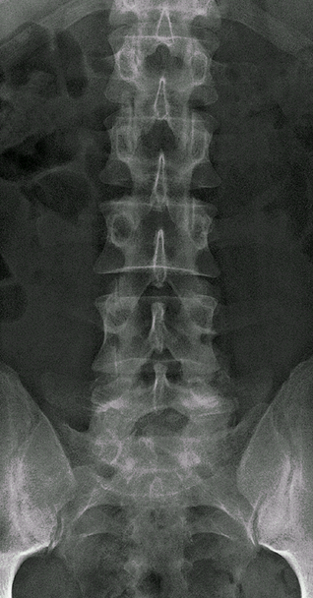

Slide 28
Direkt grafi
Torakal ve/veya lomber yaralanmada
Pediküllerin iki yanlı simetrisi
Omurlarası disk mesafesinin yüksekliği
Spinoz çıkıntılarının orta hatta olup olmadığı
Omurların konturları
Omurga düzlemi

Slide 29
Servikal omurga yaralanmaları
Sorumlu mekanizmalar;
Aksiyal yüklenme
Fleksiyon
Ekstansiyon
Rotasyon
Lateral eğilme
Distraksiyon

Slide 30
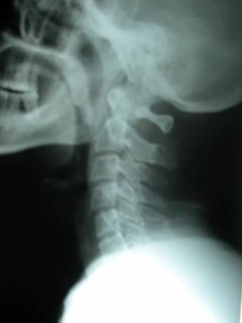
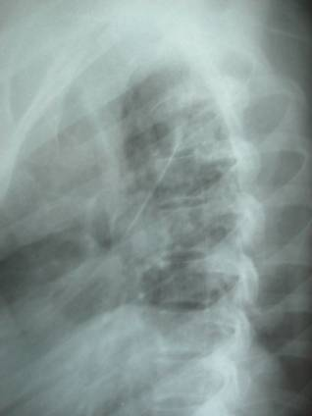

Slide 31
Servikal omurga yaralanmaları
Atlas kırıkları (Jefferson); Ön ya da arka kol kırıklarıdır. Mekanizma aksiyal yüklenmedir.
C1 subluksasyon: Çoğunlukla çocuklarda görülür. Ağız açık dens grafilerinde tanınabilir. Odontoid C1’in her iki lateral “mass”’ından eşit uzaklıkta değildir.
C2 odontoid dislokasyon: Transvers ligaman yaralanmıştır. C1 ön kolu ile odontoid arasında 3 mm.den fazla mesafe vardır.

Slide 32
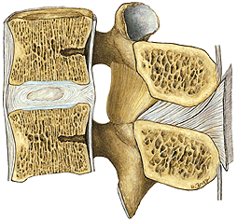
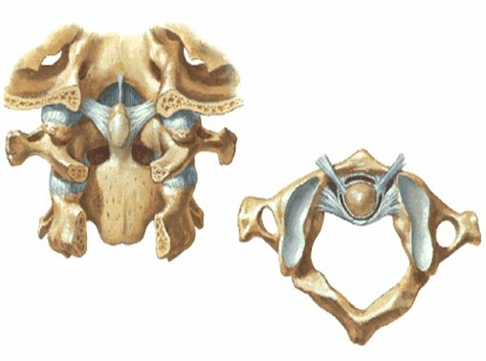

Slide 33
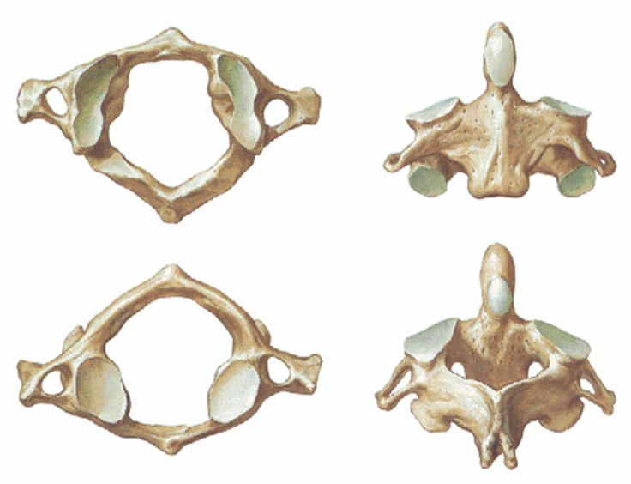

Slide 34
Servikal omurga yaralanmaları
C2 odontoid kırıkları
Tip I: Odontoid uç kırığıdır ve çoğunlukla stabildir.
Tip II: Odontoid basisinde oluşur ve genellikle anstabildir. Çocuklarda 6 yaşına dek epifizin görülebildiğini ve bunun kırık olmadığını hatırlamak gereklidir.
Tip III: Omur cismine uzanan odontoid kırığıdır.

Slide 35
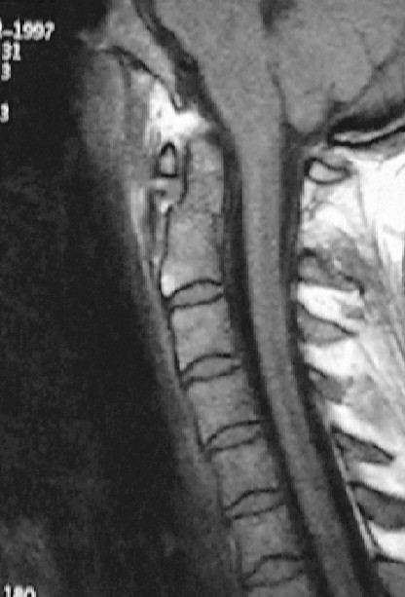

Slide 36
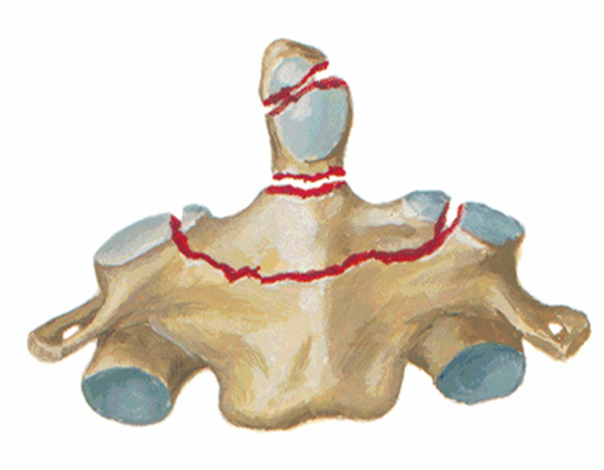

Slide 37
Servikal omurga yaralanmaları
C2 arka eleman kırıkları: “Ası” kırığı da denir. Mekanizması genellikle fleksiyon-aksiyal yüklenme veya fleksiyon-rotasyon şeklindedir.
C2-C7 arası kırıklar ve kırık-dislokasyonlar: Çeşitli mekanizmalar rol oynar; fleksiyon-aksiyal yüklenme, ekstansiyon-aksiyal yüklenme ve fleksiyon-rotasyon. Kırık anstabil ise aşağıdaki özelliklerden biri ya da birkaçı mevcuttur;
Arka ve ön elemanlar birbirlerinden ayrılmıştır
3 mm.den fazla kayma vardır.
İki omur arasında 11°den fazla açılanma vardır.

Slide 38
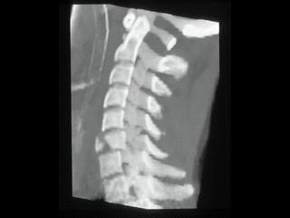
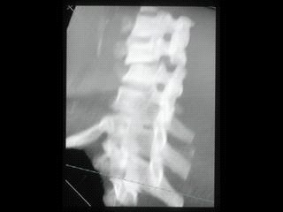
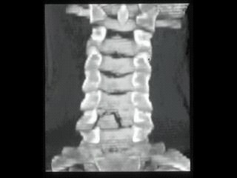

Slide 39
Omurga yaralanmaları
Faset eklem kilitlenmeleri: Genellikle tek yanlı kilitlenmelerde %25’lik, iki yanlı kilitlenmelerde ise %50’den fazla yer değiştirme söz konusudur. AP grafide spinoz çıkıntılar aynı hatta değildir.
T1-T10 kırıkları: Mekanizma genellikle hiperfleksiyondur. Göğüs kafesi nedeniyle bu bölgedeki çökme kırıkları genellikle stabildir. Kifoz 30°den fazla ise ameliyat gereklidir.

Slide 41
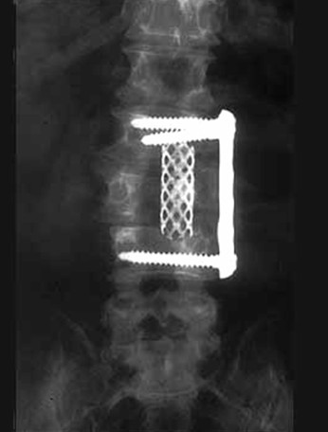

Slide 43
Omurga yaralanmaları
T11-L1 kırıkları: Mekanizma çoğu kez ani hiperfleksiyon ve rotasyon kombinasyonu şeklindedir. Çoğu kez anstabildir.
Lomber kırıklar: Çoğu kez ani hiperfleksiyon sonucu oluşurlar.

Slide 44
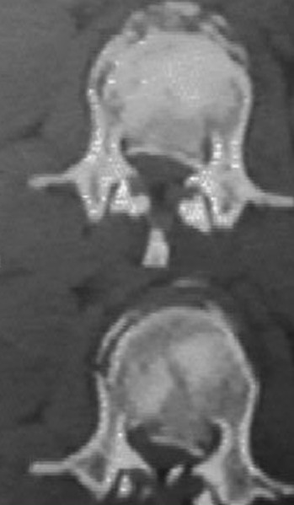
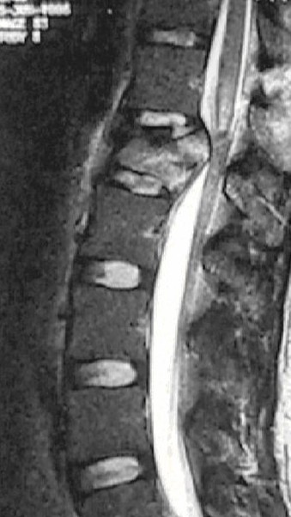

Slide 45
Tedavi
İmmobilizasyon
Medikal; Metilprednizolon
30 mg/kg bolus takiben 5.4 mg/kg/saat 23 saat süre ile
Ancak! Yaralanmadan sonraki ilk 8 saat içinde başlanması koşul!
GM-1 ganglioside (100 mg/gün)

Slide 46
Özet
Hayati önem taşıyan yaralanmalarda, omurgayı hiç bir şekilde hareket ettirmemek gereklidir.
Omur kırığı yada omurilik yaralanması olmadığı kanıtlanana dek immobilizasyon sağlanmalı ve sürdürülmelidir.
Yaşamı tehdit eden yaralanmalar kontrol altına alındıktan sonra, en kısa zamanda lateral omurga grafileri temin edilmelidir.

Slide 47
Özet
Hastanın anamnezi ve ilk muayenesinin ayrıntılı olarak kaydedilmesi daha sonra oluşabilecek değişikliklerin anında fark edilmesini sağlayacaktır.
Hastalar anstabil omur kırığı yada omurilik yaralanması durumunda kesin tedavilerinin yapılabileceği merkezlere sevk edilmelidir.

